Slide 1
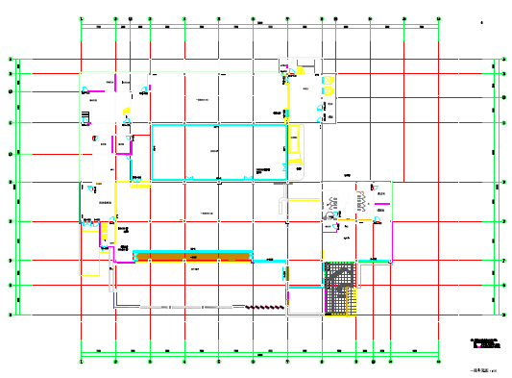
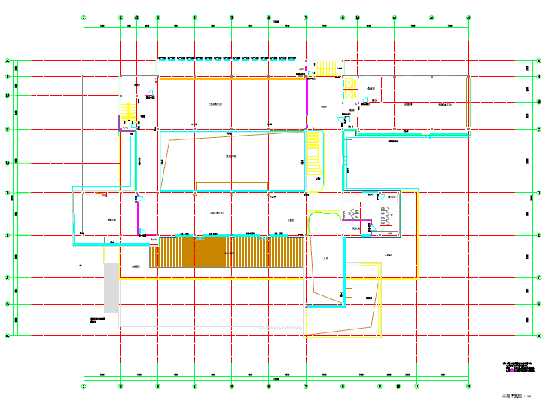
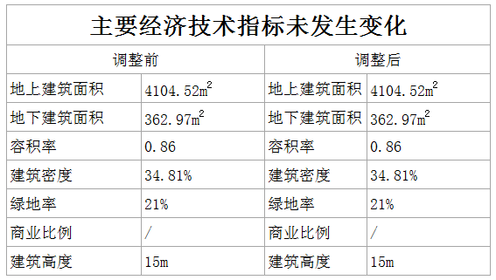
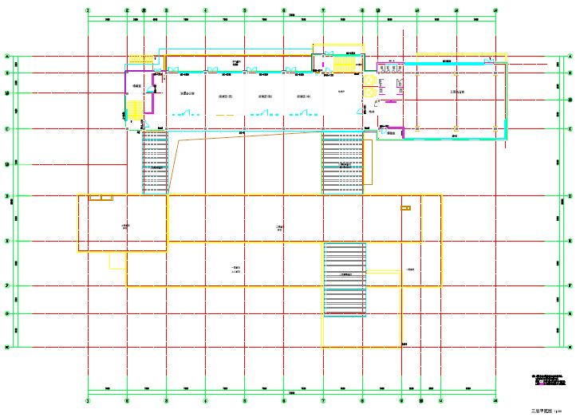
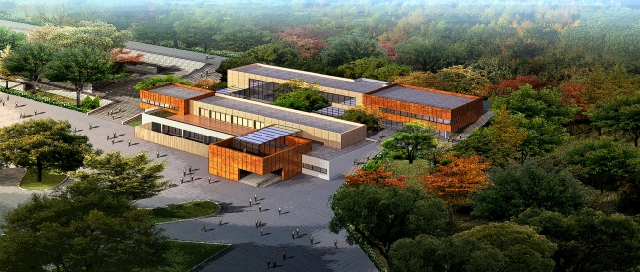
沈阳市建设工程规划许可变更批前公示板
总平面图未发生变化
沈阳万润新城置业有限公司位于浑南区莫子山路2号的商业项目规划变更批前公示
沈阳万润新城置业有限公司开发的位于浑南区莫子山路2号的商业项目，用地面积为5219.15㎡。建设单位申请建设工程规划许可证变更，规划用地性质为商业，主要变更内容为建设单位由沈阳万润新城置业有限公司变更为沈阳万润新城投资管理有限公司，现予以公示并公开征求意见。
1、公示及收集意见日期：2021年3月30日—2021年4月8日（共7个工作日）。
2、利害关系人可在公示有效期内通过以下途径咨询或提出意见：
①咨询电话：审批部门：沈阳市自然资源局浑南分局，024-24820973;
建设单位：沈阳万润新城投资管理有限公司，024-23788566；
设计单位：中国建筑东北设计研究院有限公司，024-81978000;
②信函请邮寄至；沈阳市浑南新区世纪路15号沈阳市自然资源局浑南分局（以邮
戳日期为准） 邮编：110179。
③电子邮箱：spk24718506@163.com。
3、反馈意见请注明联系人真实姓名、电话、地址等信息；如因信息不完整或不真
实导致无法核对相关情况的，视为无效意见。
4、本方案涉及的利害关系人依法享有陈述、申辩以及申请听证等权利，逾期未申
请则视为放弃上述权利。
沈阳市自然资源局浑南分局
2021年3月 30日
鸟瞰图未发生变化

